Slide 1
Vem tar vem
Torbjörn Sjöström VD
Novus
@t_sjostrom

Slide 2
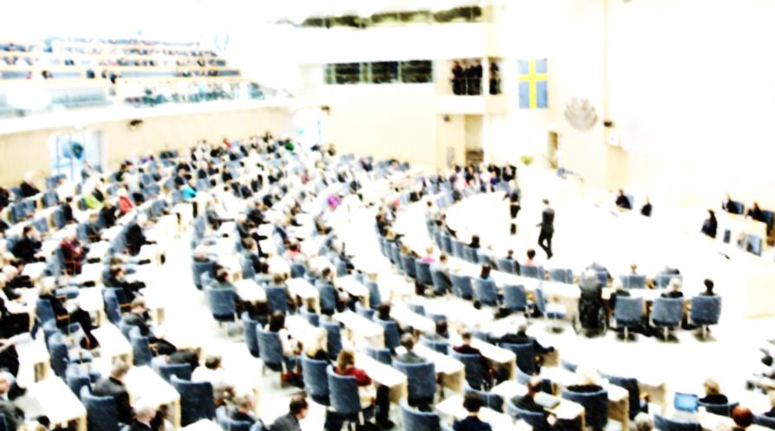
Viktigt att veta regeringskonstellationer i god tid
2012 74%
2013 66%

Slide 3
Bör partierna gå till val själva?
2012 61%
2013 62%

Slide 4
Påverkas ditt val av samarbetsformerna?
2012 66%
2013 61%

Slide 5
Populäraste regeringspartiet
2012
2013
1:
2:
3:
4:
5:
6:
7:
8:
Notes:
Av dagens riksdagspartier, vilka partier vill du se i ett regeringssamarbete?

Slide 6
Populäraste regeringen
2012
1:
2:
3:
4:
5:
Notes:
Av dagens riksdagspartier, vilka partier vill du se i ett regeringssamarbete?

Slide 7
Populäraste regeringen
2012
2013
1:
2:
3:
4:
5:
Notes:
Av dagens riksdagspartier, vilka partier vill du se i ett regeringssamarbete?

Slide 9
Samarbeta med SD?
”Är du för eller emot att andra politiska partier inleder en dialog med Sverigedemokraterna?”
(Juni 2013)
(januari 2013)

Slide 10
Sverigedemokraterna
Jimmie Åkesson 60%
Begränsa invandring 90%
Tuffare tag mot brott 90 %
Väljarbarometer

Slide 11
Missnöjet bland SDs väljare ökar
”Jag proteströstar mot de andra partierna”

